Slide 1
プロコン勉強会 第3回

Slide 2
本日のお品書き
数学の部
三角関数・1
微分積分・1
アルゴリズムの部
配列・2
動的計画法

Slide 3

三角関数
左図の赤い領域の面積を求めよ
必要な情報は？

Slide 4
2
1
1
1辺の長さが1の正三角形の
面積を求めることに等しい

Slide 5
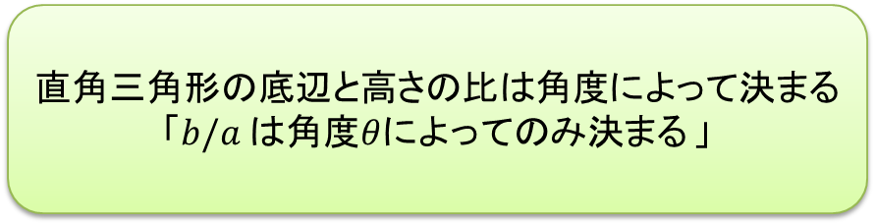
三角形の面積の公式
底辺×高さ÷2
1
底辺は 1
高さは？
b
θ
直角三角形の底辺と高さの比は角度によって決まる
「$b/a$ は角度$θ$によってのみ決まる 」
a

Slide 6
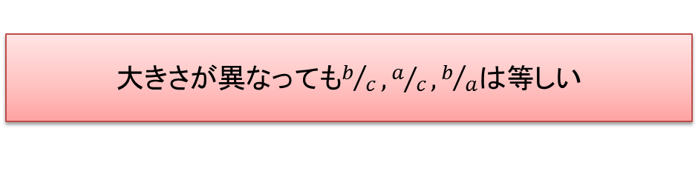
直角三角形を構成する3つの辺（斜辺, 高さ, 底辺)の内
任意の2つの辺の比は角度 θ によって決定される
c
b
c
b
θ
θ
a
a
大きさが異なっても$b/c,a/c,b/a$は等しい

Slide 7
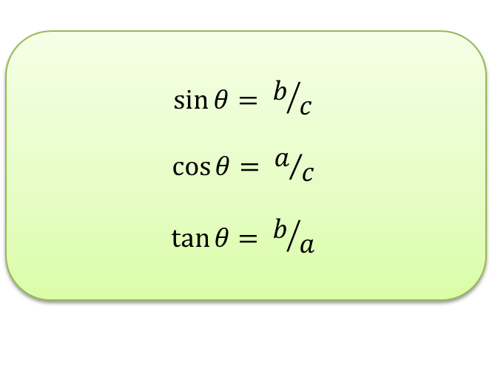
角度θを引数に直角三角形における
辺の長さの比を返す関数を考える
c
b
θ
$$\sin{θ}= b/c$$
$$\cos{θ}= a/c$$
$$\tan{θ}= b/a$$
a

Slide 8
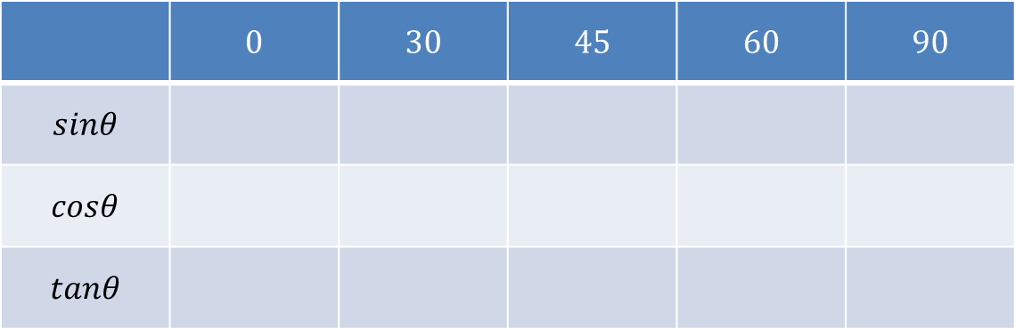
演習
2
√2
1
√3
以下の表を埋めよ
1
1
 | $$0$$ | $$30$$ | $$45$$ | $$60$$ | $$90$$
$$sinθ$$
$$cosθ$$
$$tanθ$$

Slide 9
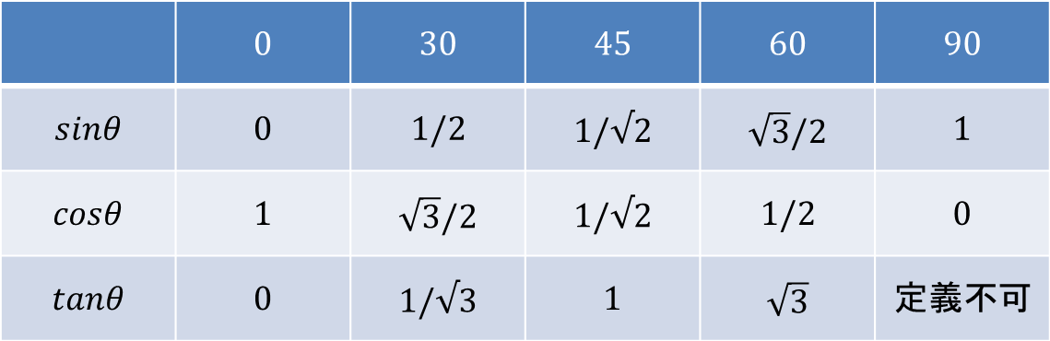
演習
2
√2
1
√3
以下の表を埋めよ
1
1
 | $$0$$ | $$30$$ | $$45$$ | $$60$$ | $$90$$
$$sinθ$$ | $$0$$ | $$1/2$$ | $$1/√2$$ | $$\sqrt{3}/2$$ | $$1$$
$$cosθ$$ | $$1$$ | $$\sqrt{3}/2$$ | $$1/√2$$ | $$1/2$$ | $$0$$
$$tanθ$$ | $$0$$ | $$1/√3$$ | $$1$$ | $$\sqrt{3}$$ | $$定義不可$$

Slide 10
演習
直径100mの観覧車がある。この観覧車が１周するのに要する時間は２０分である。
観覧車に乗り始めて３分後の時点において、あなたが乗っているゴンドラは地上から何mの位置にあるか。
sin 54 = 0.81
cos 54 = 0.59
tan 54 = 1.37

Slide 11
微分積分
微分
→ グラフの傾き
積分
→ グラフの面積

Slide 12
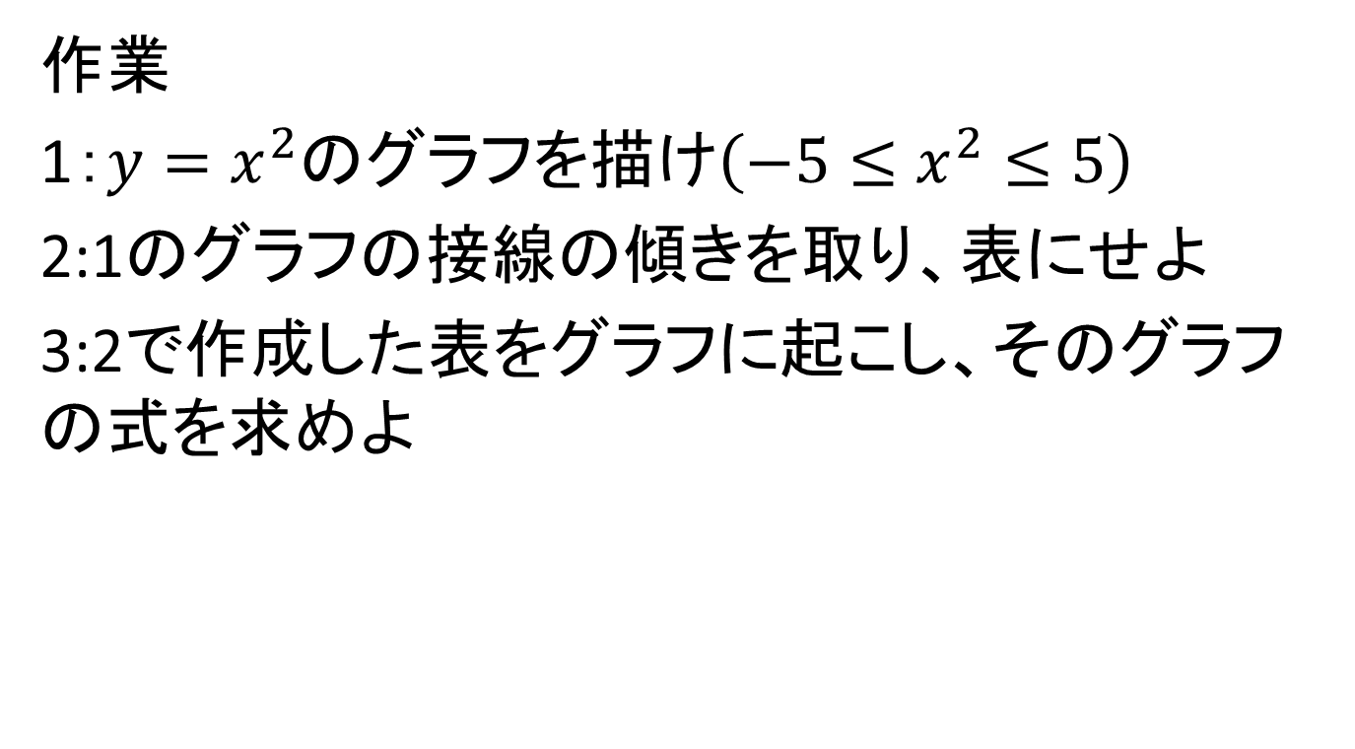
微分
作業
1：$y=x^{2}$のグラフを描け$\left(−5≤x^{2}≤5\right)$
2:1のグラフの接線の傾きを取り、表にせよ
3:2で作成した表をグラフに起こし、そのグラフ の式を求めよ

Slide 13
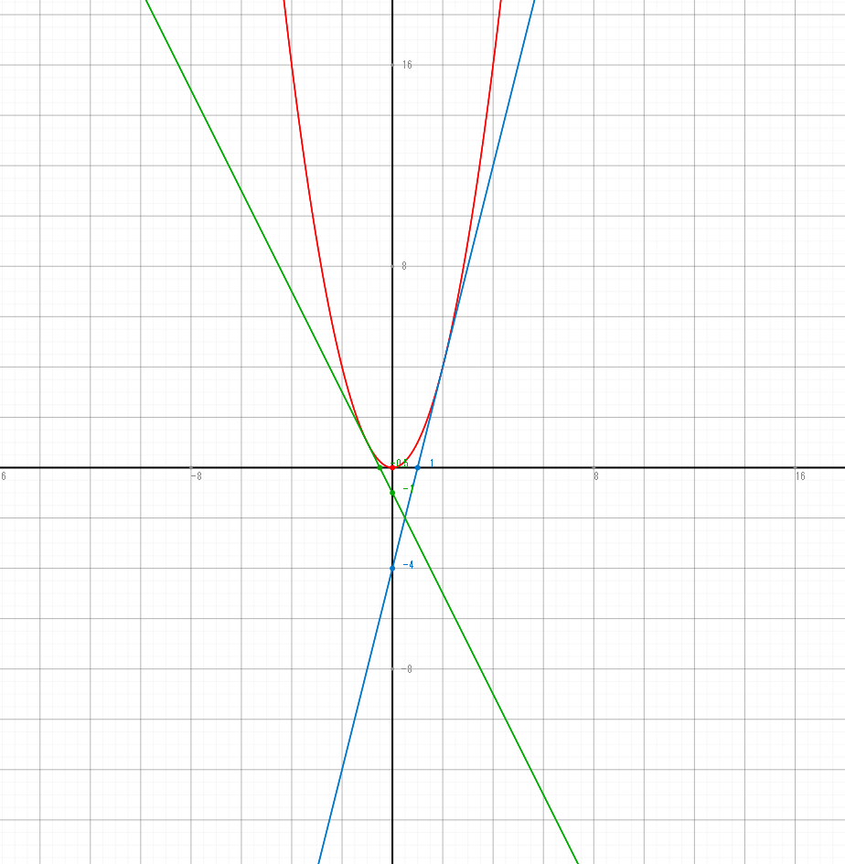

Slide 14
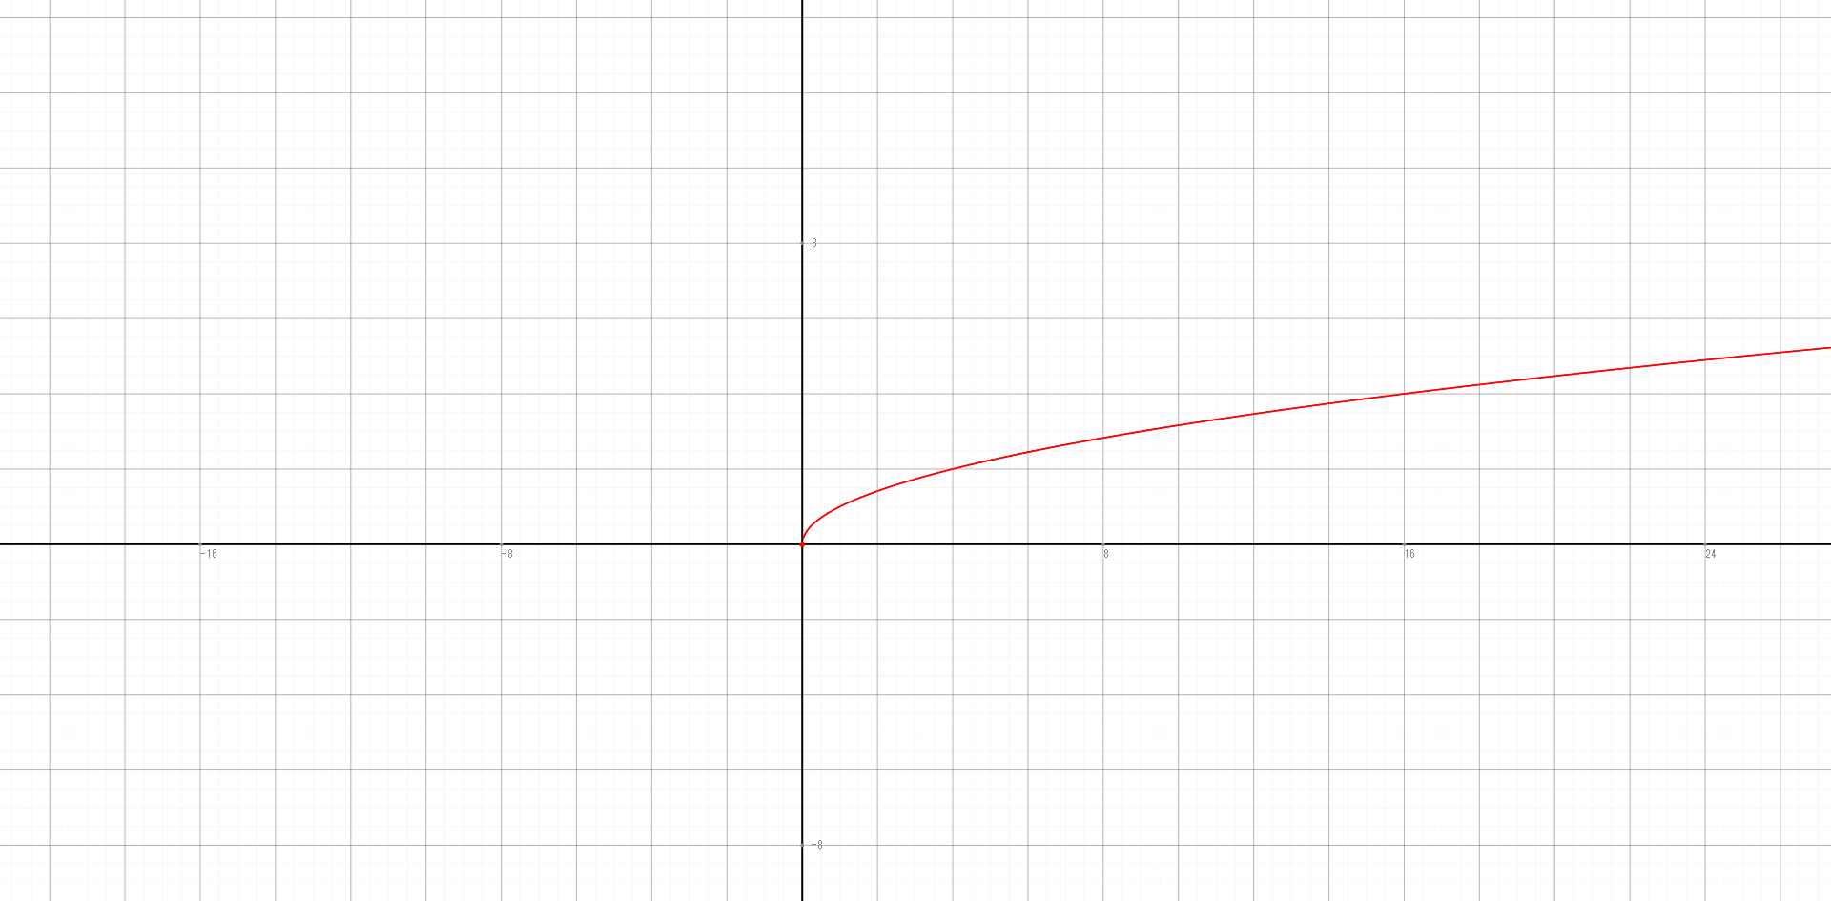

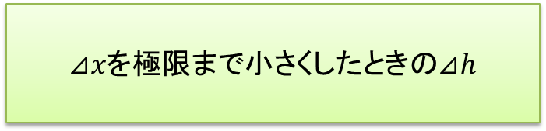

そもそも、接線の傾きとはどのようなものになるのか
$$⊿h$$
$$⊿x$$
$⊿x$を極限まで小さくしたときの$⊿h$

Slide 15




極限を考える
$$f(x)$$
$$f(x+⊿x)$$
$$⊿x$$
$$\lim_{a→0}{\frac{f\left(x+a\right)−f(x)}{a}}$$

Slide 16


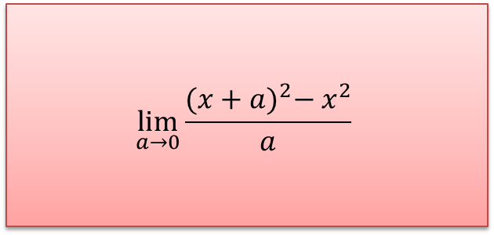
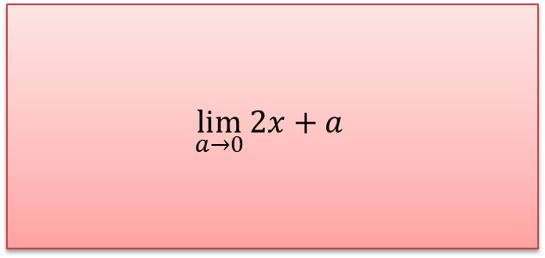
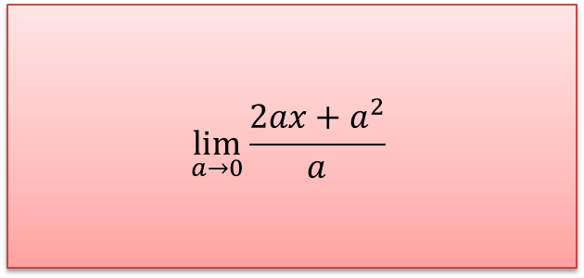
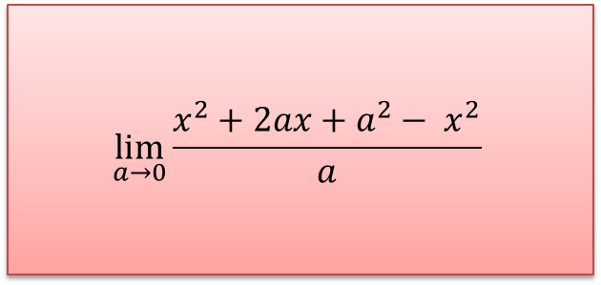
$x^{2}$の微分を考える
$$\lim_{a→0}{\frac{{(x+a)}^{2}− x^{2}}{a}}$$
$$\lim_{a→0}{\frac{x^{2}+2ax+a^{2}− x^{2}}{a}}$$
$$\lim_{a→0}{\frac{2ax+a^{2}}{a}}$$
$$\lim_{a→0}{2x+a}$$
$$\frac{d}{dx}f(x)=2x$$

Slide 17
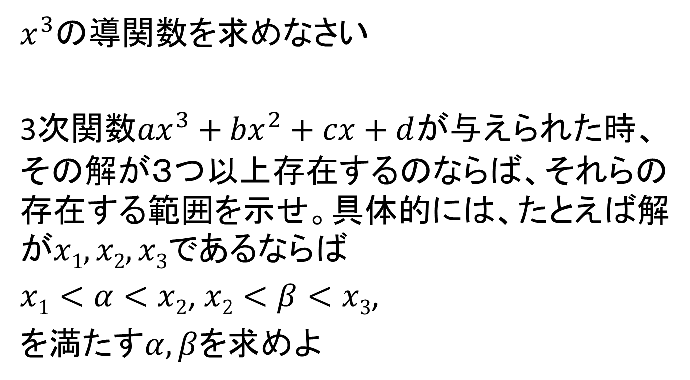
演習
$x^{3}$の導関数を求めなさい
3次関数${ax}^{3}+{bx}^{2}+cx+d$が与えられた時、その解が３つ以上存在するのならば、それらの存在する範囲を示せ。具体的には、たとえば解が$x1, x2, x3$であるならば
$x1<α<x2$, $x2<β<x3$,
を満たす$α, β$を求めよ

Slide 18
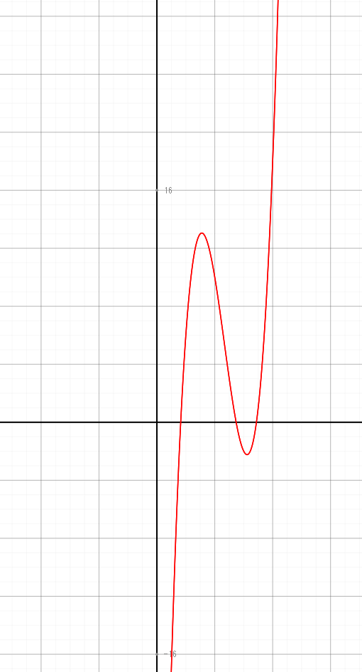

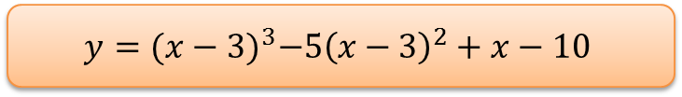
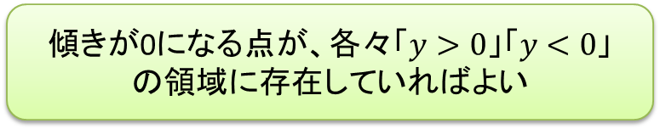
$$y={(x−3)}^{3}−5{\left(x−3\right)}^{2}+x−10$$
解が3つとはどういう条件か？
$y=0$となる点が3か所ある
折り返しが2か所ある(※十分条件ではない)
傾きが0になる点が2か所ある
傾きが0になる点が、各々$「y>0」「y<0$」
の領域に存在していればよい
中間値の定理

Slide 19
配列
今までに学習したデータ構造
スタック
キュー
リスト
木
＆配列

Slide 20
int a[10];
cout << a[6];
プログラムの中では
どうなっている？

Slide 21
a[0]の位置を確認
a + sizeof(int) ×6
の位置のデータを取る
100 | 101 | 102 | 103 | 104 | 105 | 106 | 107 | 108 | 109
a[0] | - | - | - | a[1] | - | - | - | a[2] | -
110 | 111 | 112 | 113 | 114 | 115 | 116 | 117 | 118 | 119
- | - | a[3] | - | - | - | a[4] | - | - | -
120 | 121 | 122 | 123 | 124 | 125 | 126 | 127 | 128 | 129
a[5] | - | - | - | a[6] | - | - | - | a[7] | -
インデックスNoから直接値を取りに行くので、
値の取り出しにかかる時間(コスト)が低い
130 | 131 | 132 | 133 | 134 | 135 | 136 | 137 | 138 | 139
- | - | a[8] | - | - | - | a[9] | - | - | -

Slide 22
動的計画法
DP（Dynamic Programming）とも呼ばれる手法で部分問題の結果から大きな問題の解を得る手法
DAGの問題に落とし込むことが出来る

Slide 23
DAGって何？
閉路を持たない有向グラフの事です

Slide 24
グラフ
点が線でつながったもの
点をノード
線をエッジ
と言う。
エッジの向き(移動方向の向き)が決められているものを有向グラフ、そうでないものを無向グラフと呼ぶ。

Slide 25
例題
Golden Week Contest 2015 へようこそ。
このコンテストの配点はいささか複雑そうです。なのでまず、このコンテストで取ることのできる点数を列挙してみましょう。
問題を解いていき、それぞれの問題で得られた点数の合計がコンテストでの得点となります。
ちなみに、各問題の配点は、
25,39,51,76,163,111,136,128,133,138 です。
入力
この問題には入力はありません。
出力
このコンテストで取ることのできる点数を小さい順に、1 行につき 1 つずつ出力せよ。出力の末尾にも改行を入れること。
Golden Week Contest 2015（改）

Slide 26

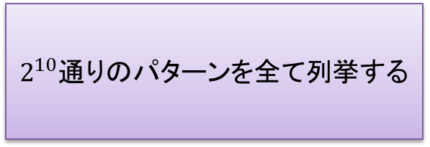


実際に解いてみる
強引に解くと・・・・
$2^{10}$通りのパターンを全て列挙する
$${O(2}^{n})$$
重複分を全て取り除く
$${O(2}^{n^{2}})$$
小さい順にソートする
$$O(n\log{n})$$

Slide 27
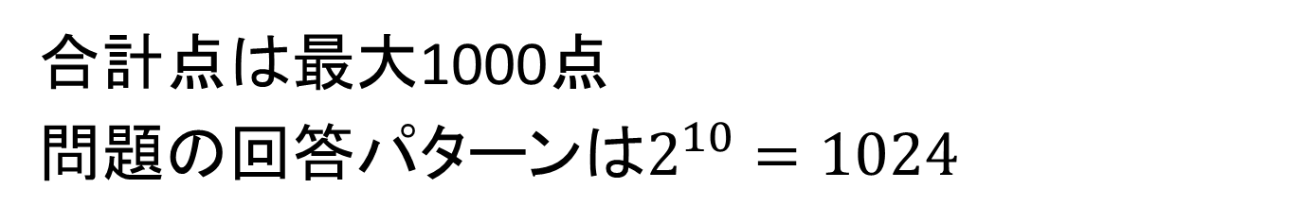
よく考えると
合計点は最大1000点
問題の回答パターンは$2^{10}=1024$
重複分が相当ある
(重複分を効率よく取り除けないか)

Slide 28
1問目から順に考え
「その時点で取ることが出来る点数」のみに注目する
点数のみに着目し
「その点数を取るためにどの問題に正解したか」は着目しない

Slide 29
n問目を終えた段階で取る点数のパターンは？
これはかなり簡単にできそう
n-1問目を終えた段階で取ることの出来る各点数パターンにn問目の点数を足したもの

Slide 30
基本テクニック
今回の問題のように
「取り得る値の範囲が決まっている」
ときに、その値を確保する変数を用意する代わりに、配列のインデックスで代用すると効率が良い。

Slide 31
int main()
{
int point[1001] = { 0 };
point[0] = 1;
int propoint[9] = { 25, 39, 51, 76, 163, 111, 136, 128, 133, 138 };
for (int i = 0; i < 10; i++)
{
for (int j = 1000; j >=0; j--)
{
if (point[j] == 1)
{
point[j + propoint[i]] = 1;
}
}
}
for (int j = 0; j < 1001; j++)
{
if (point[j] == 1)
{
cout << j << endl;
}
}
}

Slide 32
演習
Golden Week Contest 2015 へようこそ。
このコンテストの配点はいささか複雑そうです。なのでまず、このコンテストで取ることのできる点数を列挙してみましょう。
G 問題以外の問題では、0 点または満点のみを取ることができ、G 問題では、0 点または 58 点または満点のみを取ることができます。
問題を解いていき、それぞれの問題で得られた点数の合計がコンテストでの得点となります。
ちなみに、各問題の満点は、
25,39,51,76,163,111,136,128,133,138 となっており、G 問題の部分点は 58 点です
Golden Week Contest 2015

